Slide 1
Museo Torre del Oro en Sevilla
Fotografía Recopilada de La Red
Creación y Diseño:
V I C E N T E G A R C Í A
Automático

Slide 2
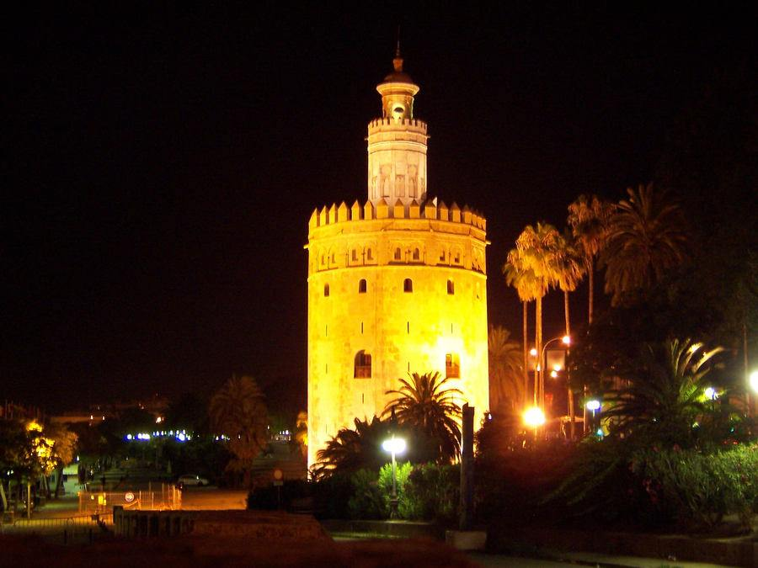
La Torre del Oro
Entre los monumentos más emblemáticos de Sevilla destaca, sin duda, la Torre del Oro. Se trata de una construcción islámica de incalculable valor histórico, levantada durante el primer tercio del siglo XIII, y uno de los puntos turísticos de mayor relevancia de la ciudad.
Está ubicada en el margen izquierdo del río Guadalquivir, junto a la plaza de toros de la Real Maestranza. Fue construida por orden del gobernador Abù l-Ulà, separada del conjunto de las murallas aunque unido a ellas por un muro tendido hasta la llamada Torre de la Plata, situada en la calle Santander.

Slide 3
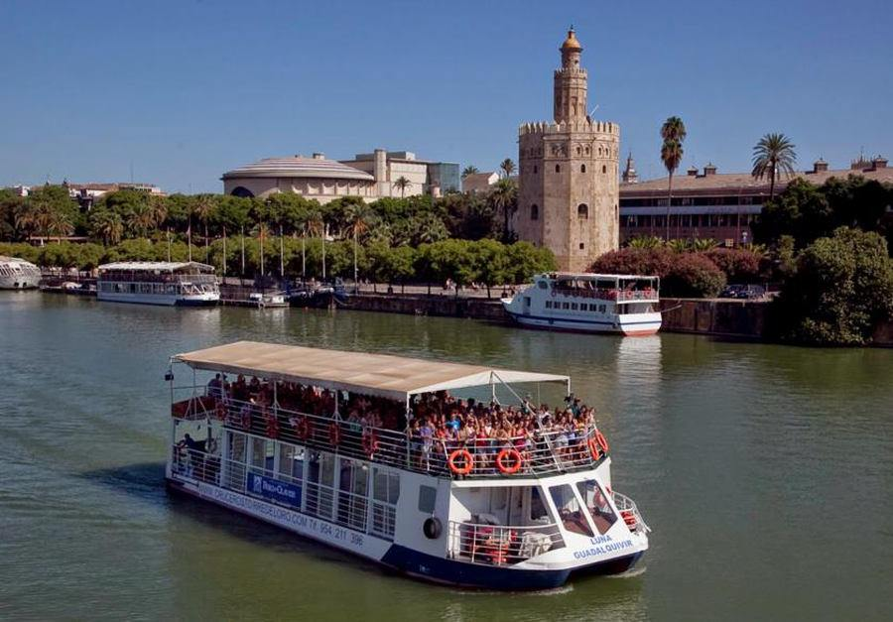
Se dice que fue llamada Torre del Oro por su cubierta de azulejos, que brillaban con la luz del sol.

Slide 4
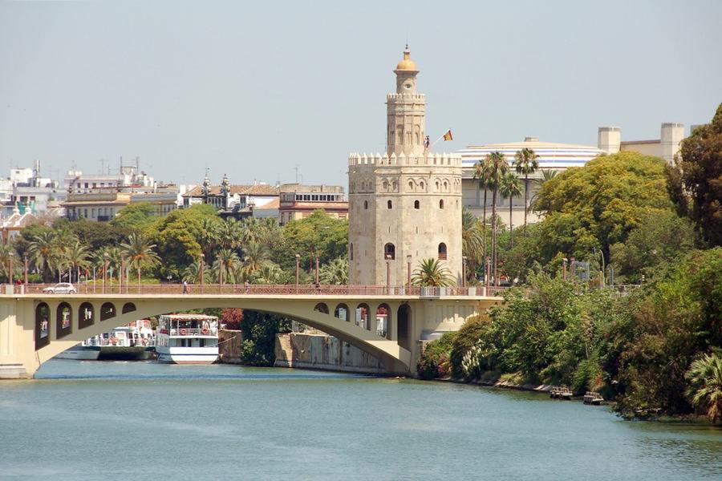
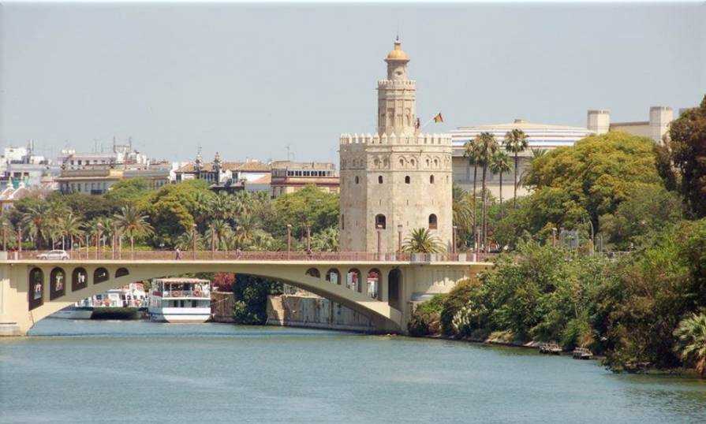
Torre del oro y Puente de San Telmo
Aunque existen otras teorías al respecto, como la que cuenta que el rey Pedro I guardaba tesoros de oro y plata dentro de la torre.

Slide 5
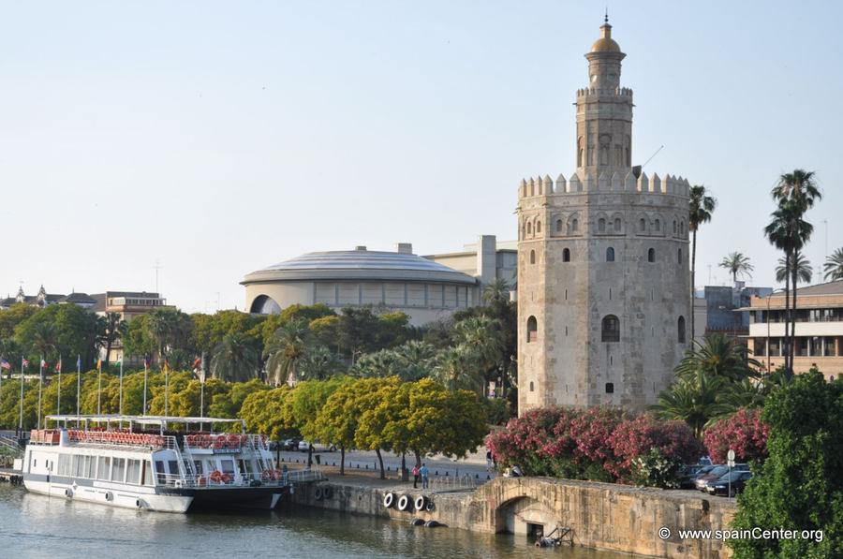
Sin embargo, el misterio quedó resuelto durante las obras de restauración de 2005, cuando se demostró que este brillo se debía a la mezcla de mortero cal y paja prensada.

Slide 6
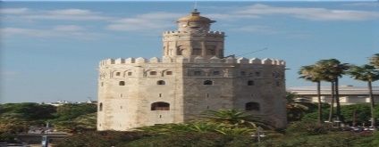








Se dice que la torre servía como alojamiento para las damas que cortejaba el Rey Pedro I el Cruel.

Slide 7
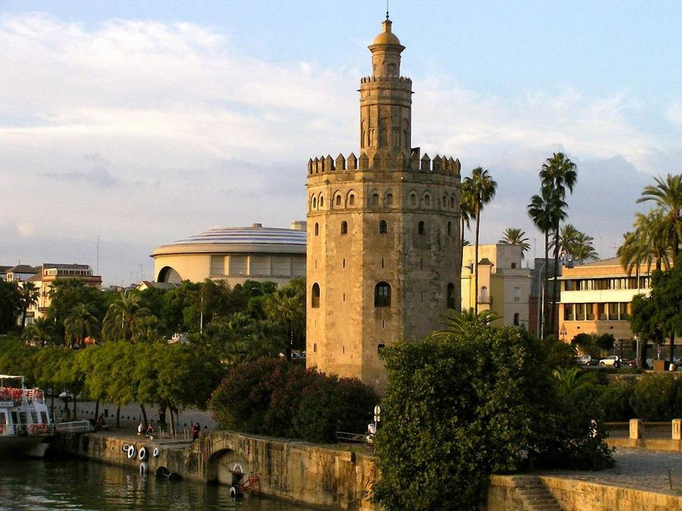
Entre ellas destaca doña Aldonza, hermana de doña María Coronel, que vivía en este lugar, mientras que María de Padilla, esposa del rey, habitaba en el Alcázar.

Slide 8
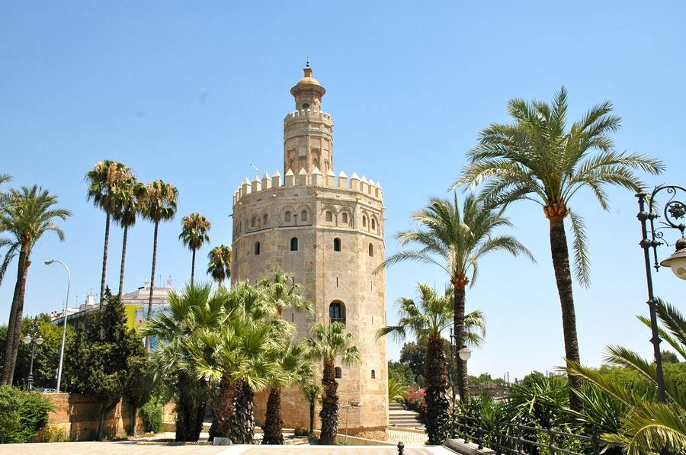
La Torre del Oro también sería usada como capilla y como prisión, aunque sería abandonada con el paso de los años.

Slide 9
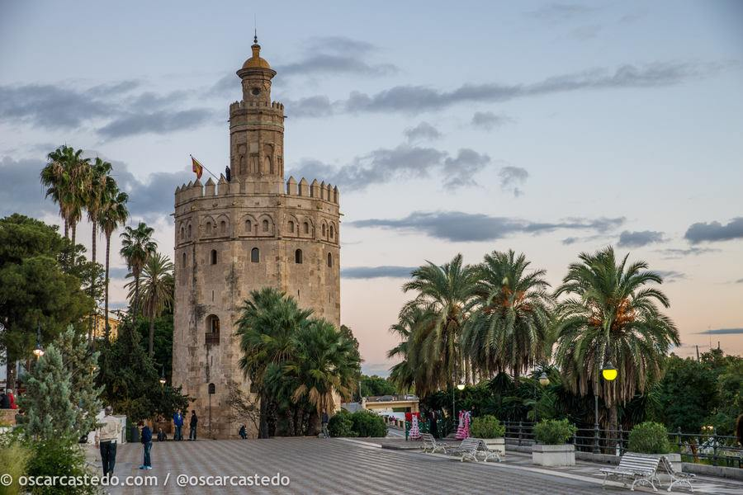
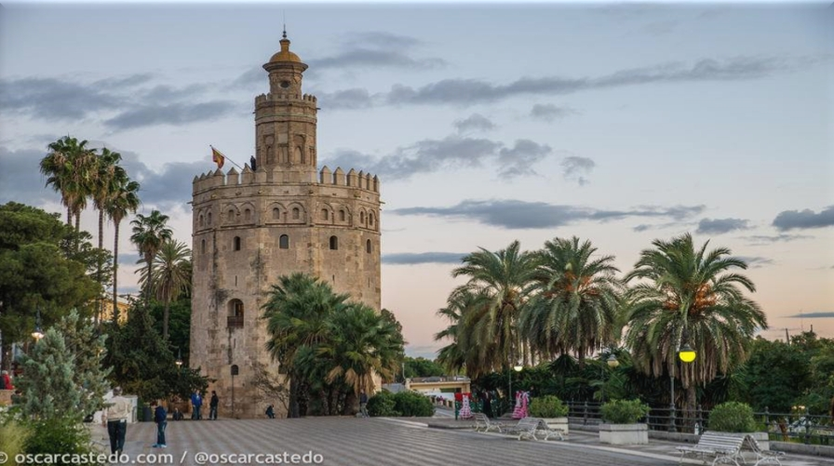
A principios del siglo XVI la torre estaba prácticamente en ruinas, por lo que fue necesario realizar una importante obra de reconstrucción.

Slide 10
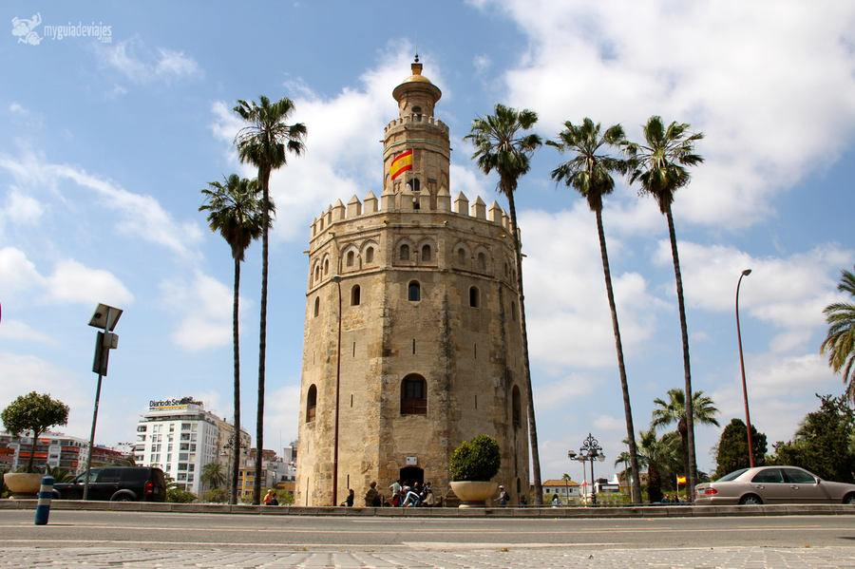

Más tarde se vería realmente afectada por el terremoto de Lisboa de 1755, hecho por el que estuvo a punto de ser derribada por orden del Marqués de Monte Real…

Slide 11
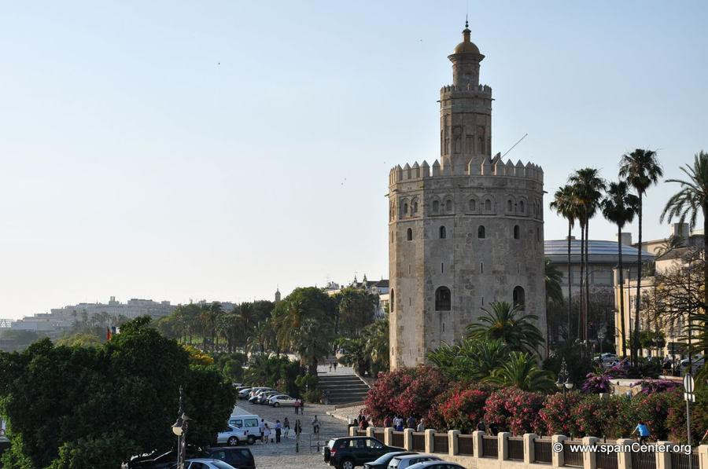
…que pretendía con ello ensanchar el paseo de coches de caballos. Fue gracias a la fuerte oposición del pueblo sevillano que finalmente no se llevó a cabo este proyecto.

Slide 12
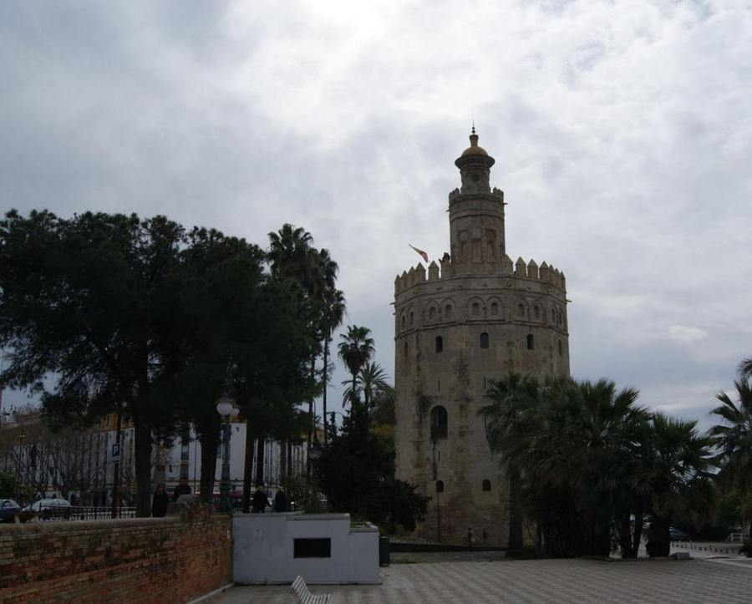
Vista de la Torre desde el Muelle de la Sal
El monumento volvería a correr peligro durante la Revolución de 1868, momento en que se puso a la venta para aprovechar sus materiales.

Slide 13
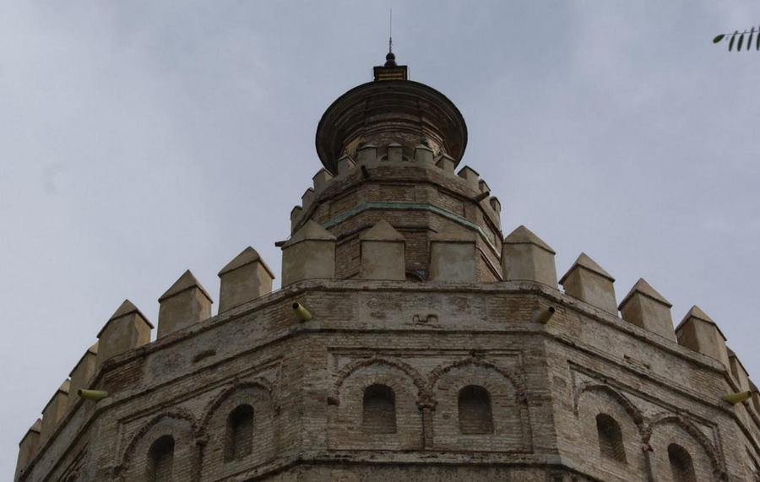
De nuevo fue salvado gracias a la intervención de los sevillanos. Vivió su última restauración en el año 2005, para reparar los daños causados por las inclemencias del tiempo y el vandalismo.

Slide 14
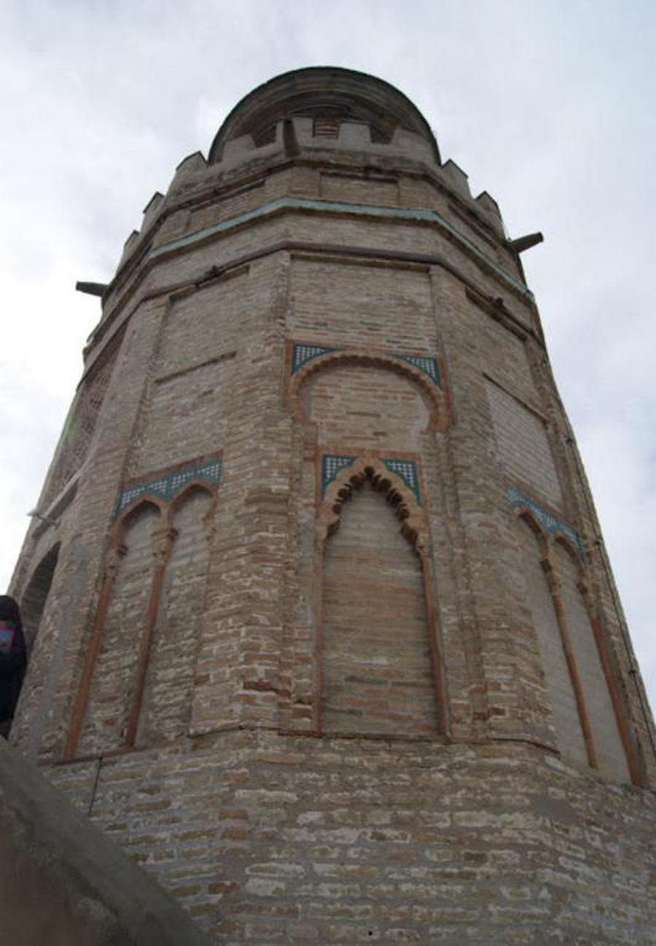

Cuerpo superior y linterna de la Torre del Oro.
En 1944 inauguraría en su interior el Museo Naval de Sevilla, para lo cual se trasladaron 400 piezas del Museo Naval de Madrid.

Slide 15
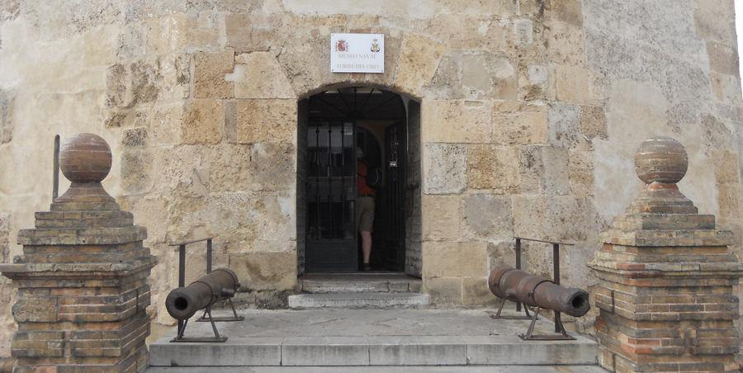
En su portal de entrada figuran dos cañones de bronce.
Actualmente sigue cumpliendo esta función, y cuenta con una importante colección de antiguos instrumentos de navegación, maquetas, documentos históricos, grabados y cartas náuticas; todo ello relacionando la ciudad de Sevilla con el río Guadalquivir.

Slide 16
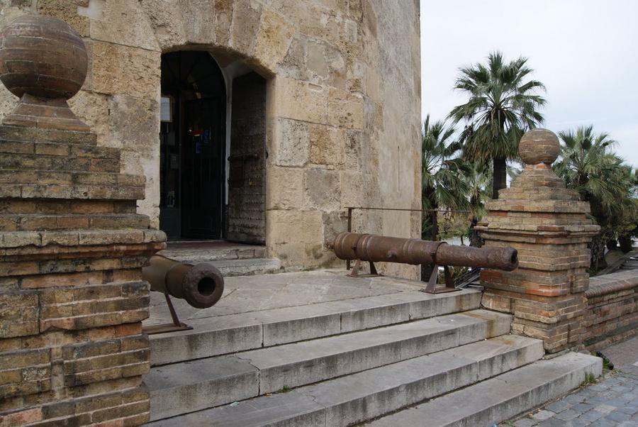
En 1821 se derriba la parte de la muralla que la une a la Torre de la Plata y la Torre del Oro queda así aislada, tal y como la conocemos hoy.

Slide 17
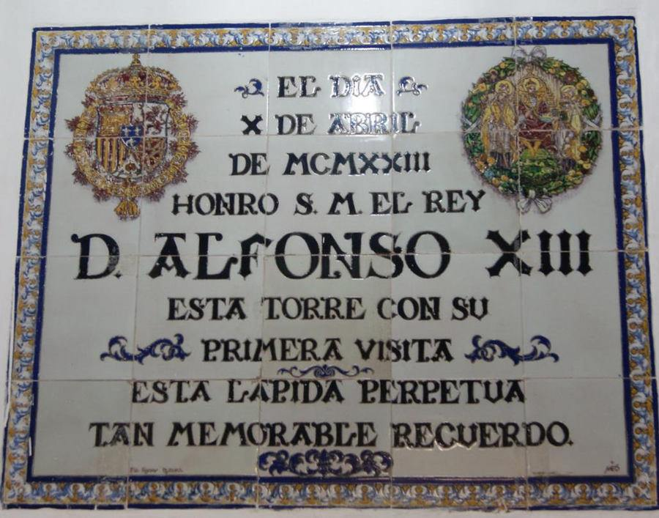
Para los que no sepan números romanos, que haberlos háilos, el letrero
dice así: - El día 10 de abril de 1923 honró Su Majestad el rey Don Alfonso
XIII o 13, esta torre con su primera visita esta lápida perpetua, tan memorable recuerdo.

Slide 18
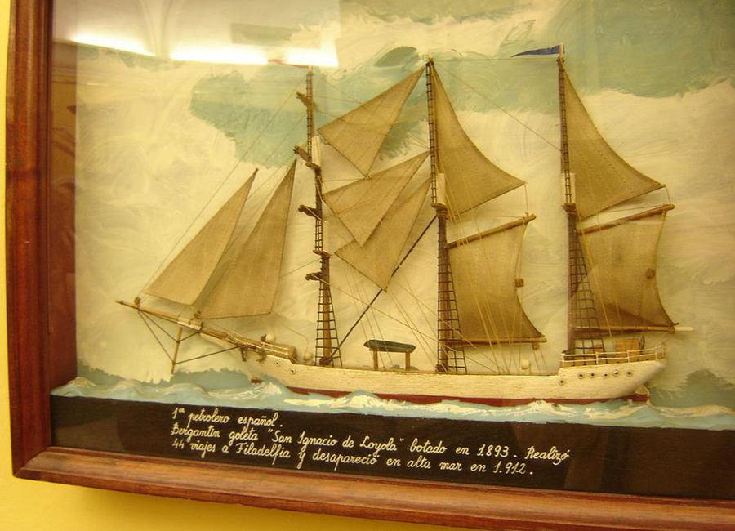
Este otro letrero del cuadro dice así: Primer petrolero español. Bergantín
Goleta “San Ignacio de Loyola” botado en 1893. realizó 44 viajes a
Filadelfia y desapareció en alta mar en 1912. ¡¡Ostras Pedrín, casi cuando el Titanic!!

Slide 19
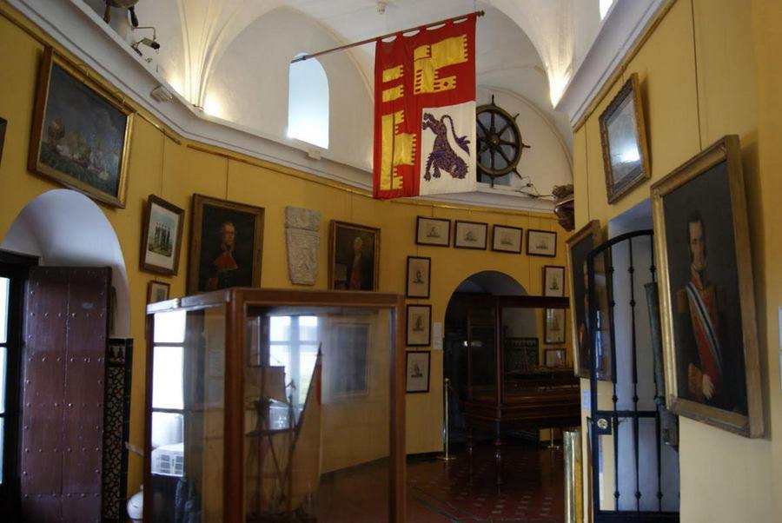
El 21 de marzo de 1936 se dispuso la instalación en la torre el Museo Marítimo por orden del Ministerio de Marina. En septiembre de 1942 comenzaron las obras de restauración, durante las cuales se mejoraron el aspecto de la fachada y se habilitaron dos plantas para la exhibición del museo y la tercera para alojar investigadores.

Slide 20
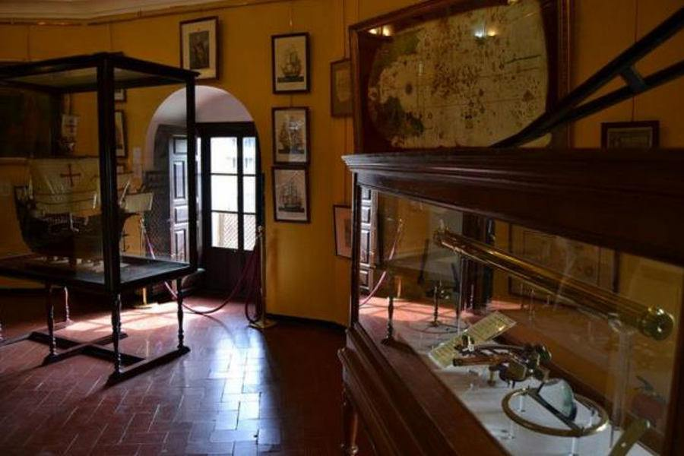
El museo se inauguró el 24 de julio de 1944, para lo cual se llevaron 400 piezas del Museo Naval de Madrid. El museo alberga diversos instrumentos antiguos de navegación y maquetas, además de documentos históricos, grabados y cartas náuticas.

Slide 21
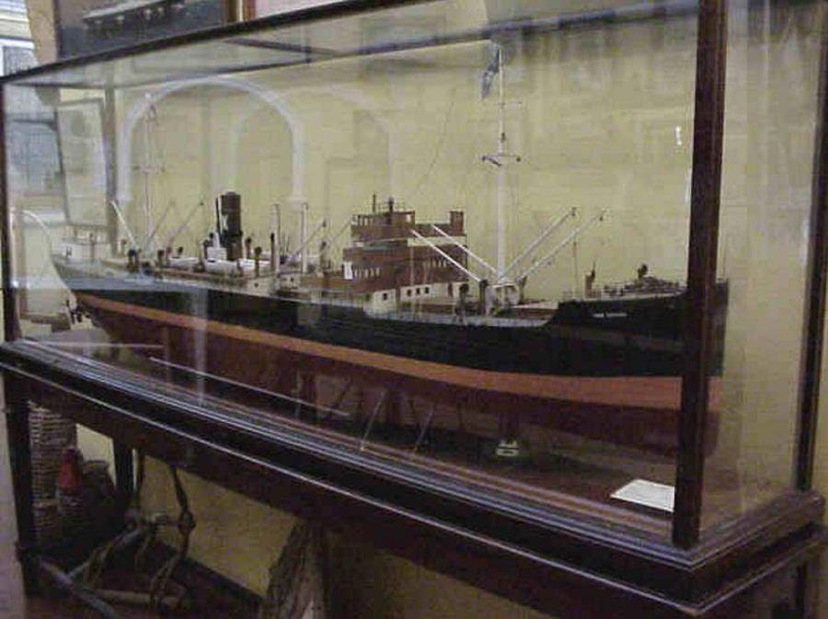
Resumiendo, el museo en sí fue creado por orden ministerial de 21 de marzo de 1936, siendo filial del Museo Naval de la Armada, pero por motivos de la guerra civil fue inaugurado en el año 1944.

Slide 22
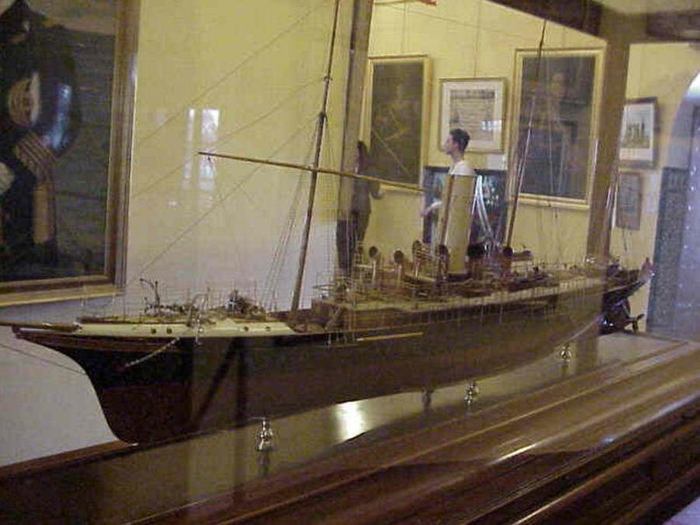
Estando dividido en dos plantas de pequeñas dimensiones, la baja, de 85 m², y la primera, de 127 m², en total 623 m² entre los que se reparten todos los elementos que se muestran al visitante.

Slide 23
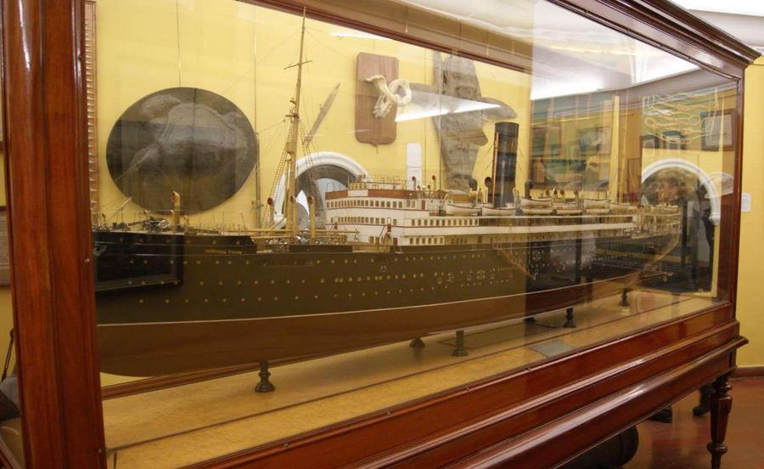
Trasatlántico “Cristóbal Colón” .
Astilleros del Ferrol.
Entre sus objetos se pueden observar restos marinos fosilizados, mecanismos de artes náuticas, brújulas, mascarones de proa…

Slide 24
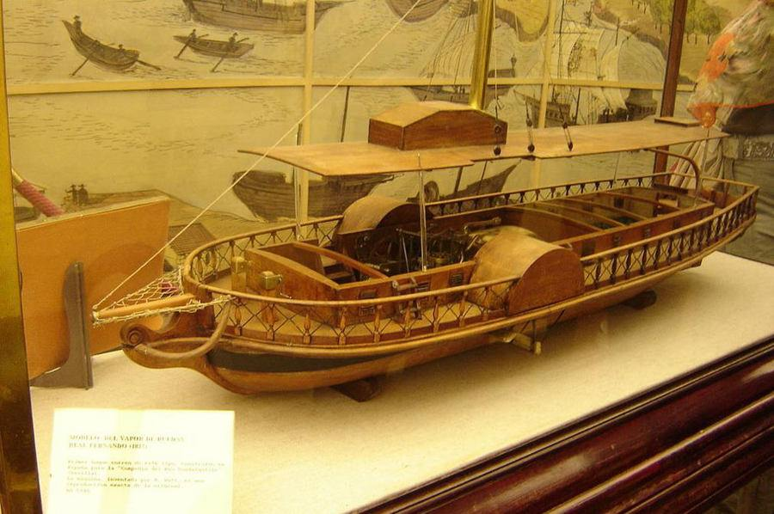
…cuadros y grabados con temática marina, cartas marinas antiguas, documentos históricos... tanto en paredes como en suelos.

Slide 25
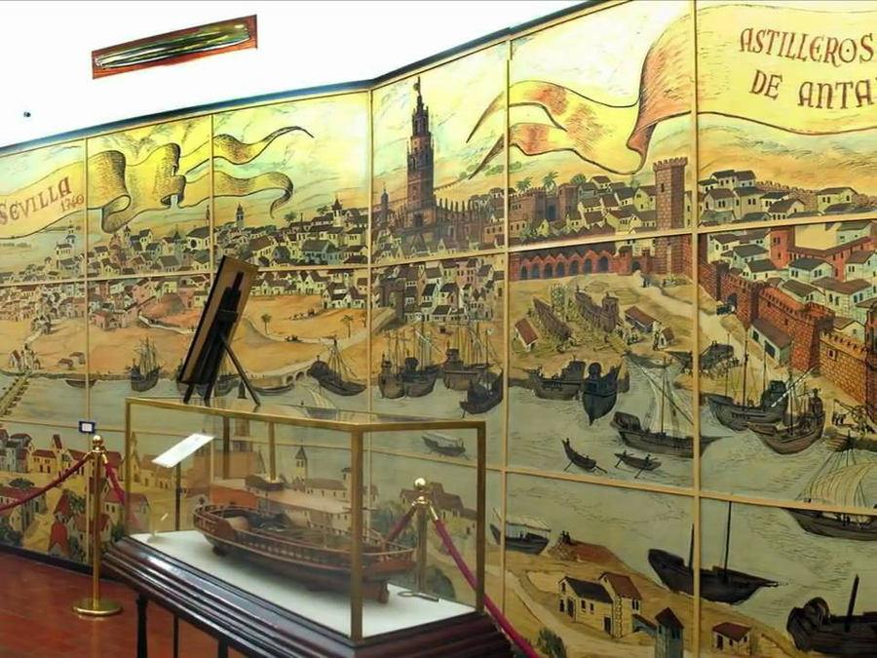
Como resumen destacan en la planta baja: un cañón del siglo XVI, de estilo renacentista; anclas, planos del río realizados en el siglo XIX, todo de autores anónimos.

Slide 26
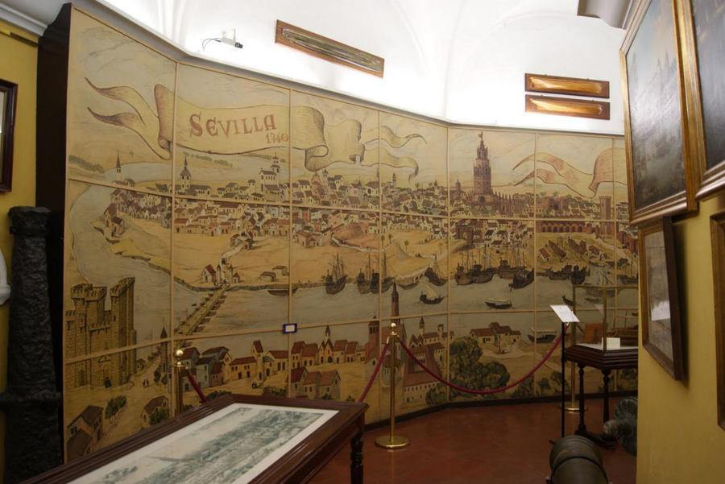
Vista de la Sevilla del siglo XVIII. A la izquierda se observan el puente de barcas y el castillo de San Jorge.

Slide 27
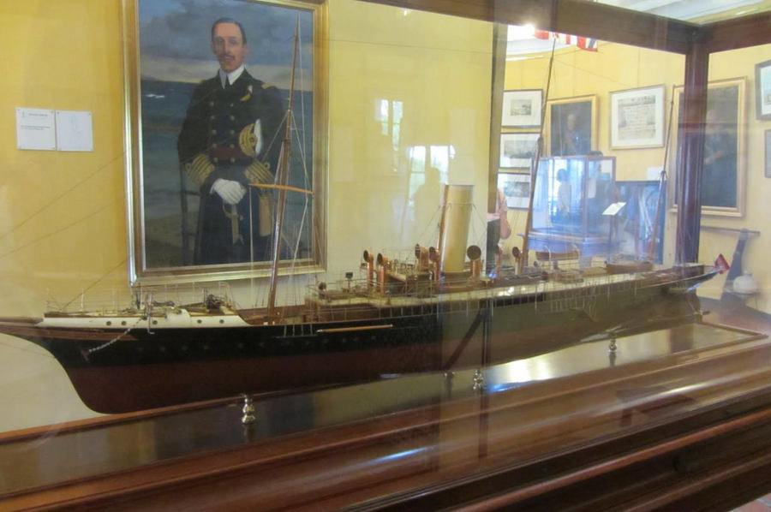
También hay lozas de la Cartuja realizadas en el siglo XIX y de estilo romántico, su autor fue el comerciante Marqués de Pickman (dueño de la fábrica de lozas de la Cartuja).

Slide 28
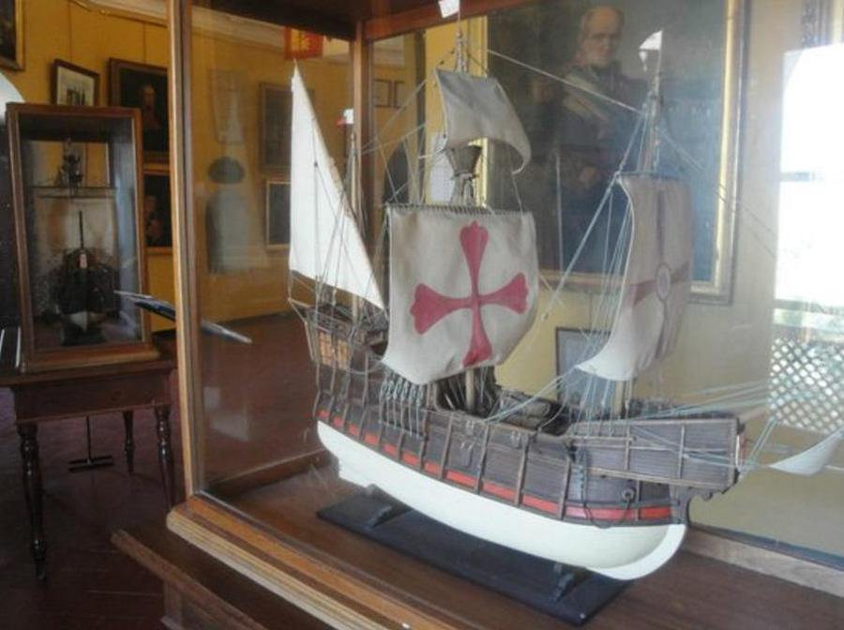
En la planta primera: una reproducción del primer mapamundi científico (siglo XVI) de estilo renacentista y realizado por Diego Ribero…

Slide 29
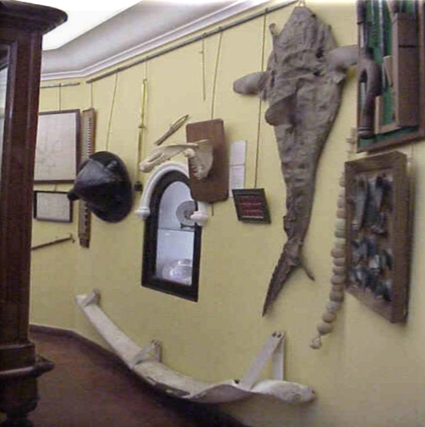
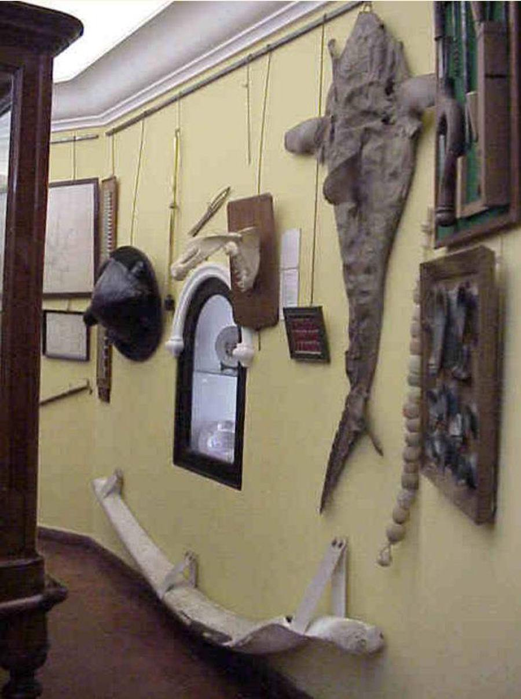
…un mascarón de proa del siglo XIX de estilo clasicista; banderas náuticas y vitrinas con maquetas de naos.

Slide 30
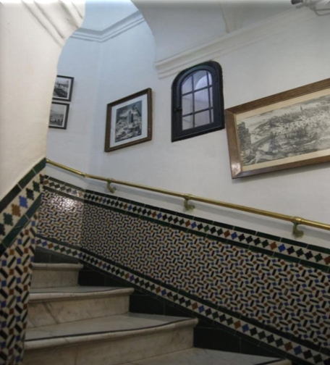
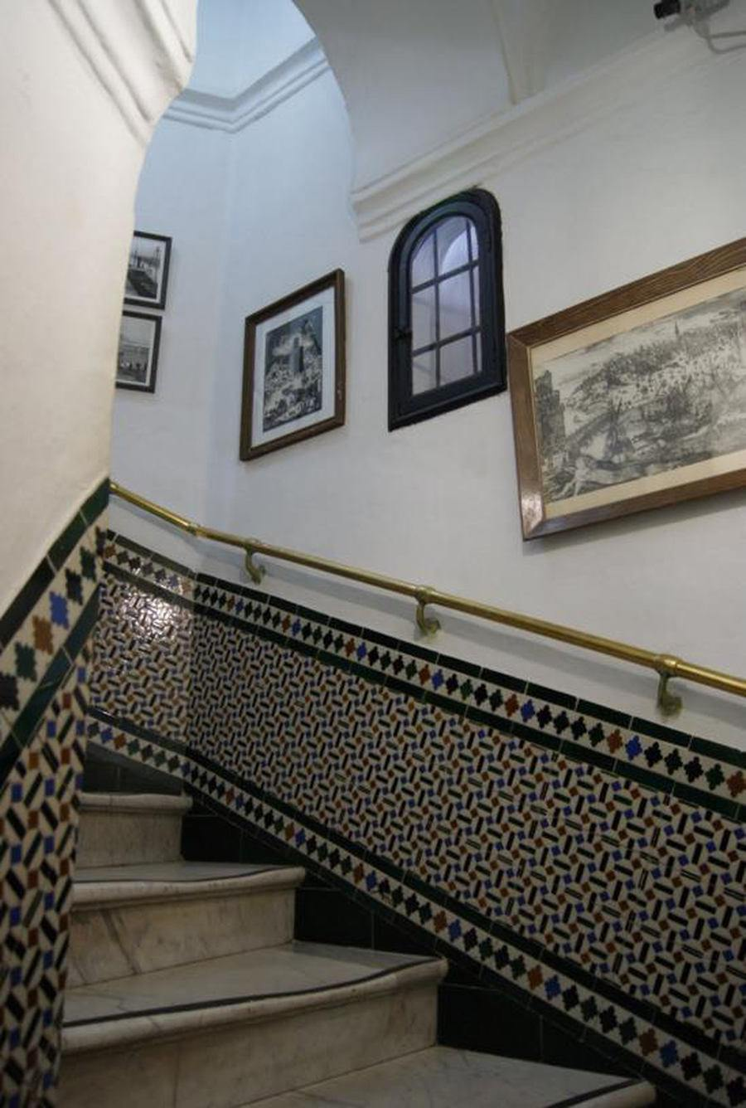
Escalera de caracol de 3 metros de anchura.
De entre las vitrinas que contienen estas interesantes maquetas de barcos cabe destacar especialmente un barco a vapor de pasajeros…

Slide 31
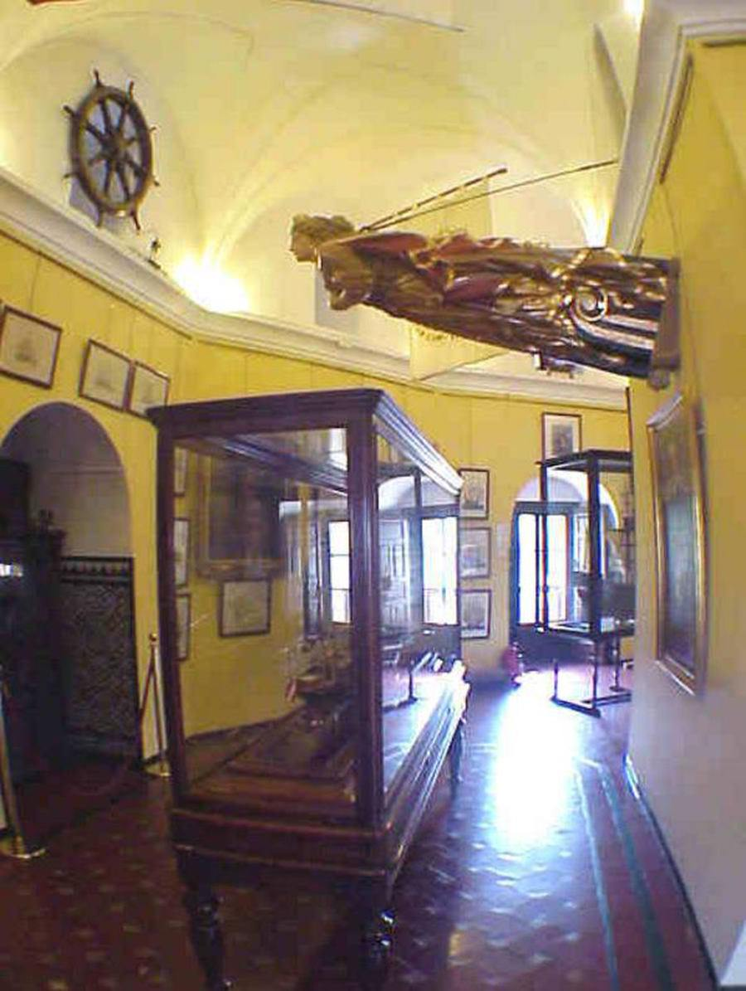
…el Real Fernando, de construcción española que realizó su primer servicio el 16 de julio de 1817.

Slide 32
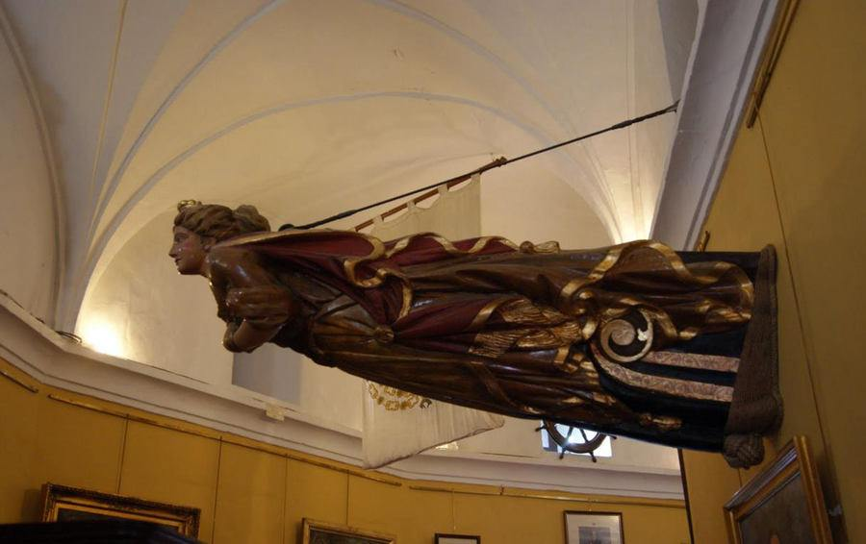
Mascarón de proa del yate Giralda
Otra maqueta a destacar es el yate Giralda, en el que navegarían el rey Alfonso XIII con don Juan de Borbón (abuelo y padre respectivamente del rey Juan Carlos I).

Slide 33
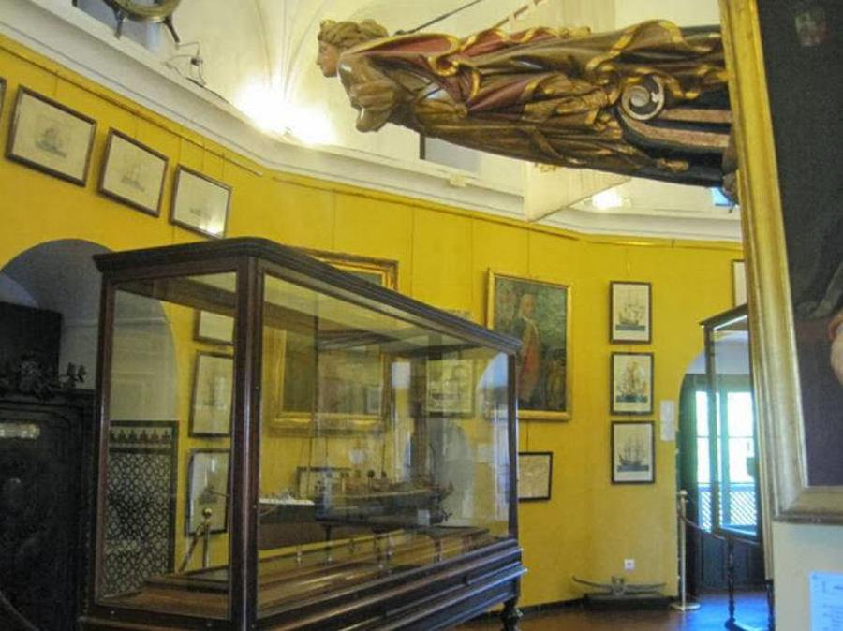
También enseña un poco de la historia naval de Sevilla, su río y la importancia que tuvo en tiempos del imperio español en las Indias y el paso dejado por marinos ilustres.

Slide 34
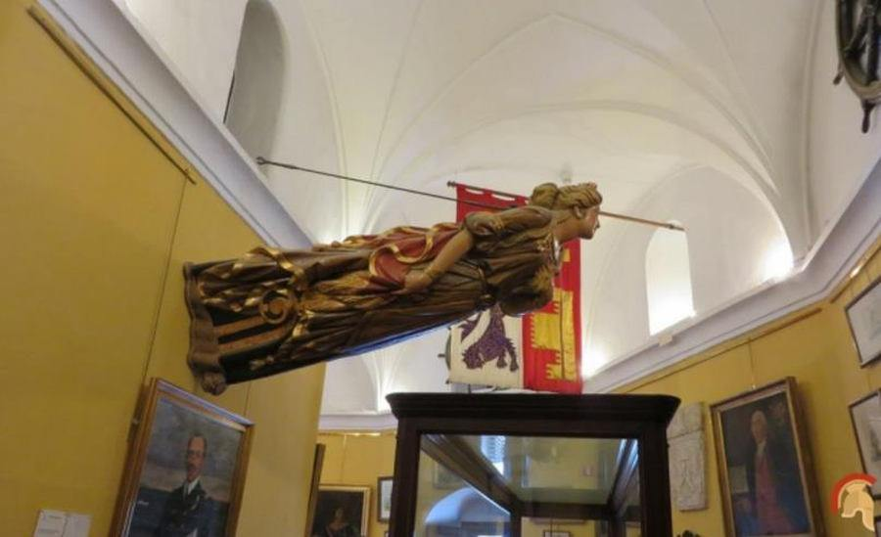
Actualmente el precio de la visita es de 3 euros los adultos. Niños, estudiantes y jubilados 1,5 euros, siendo gratuita la entrada los lunes.

Slide 35
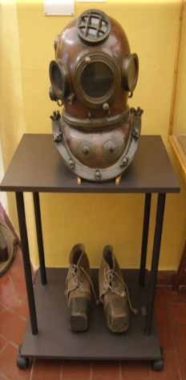

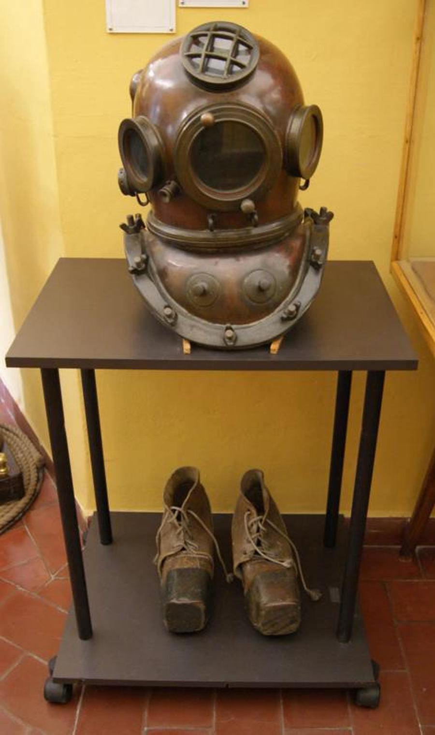

Debido a su pequeño espacio el museo no puede ser visitado al mismo tiempo por un grupo numeroso de personas, limitándose a 50 personas por planta para así poder desenvolverse.

Slide 36
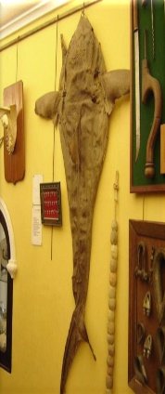

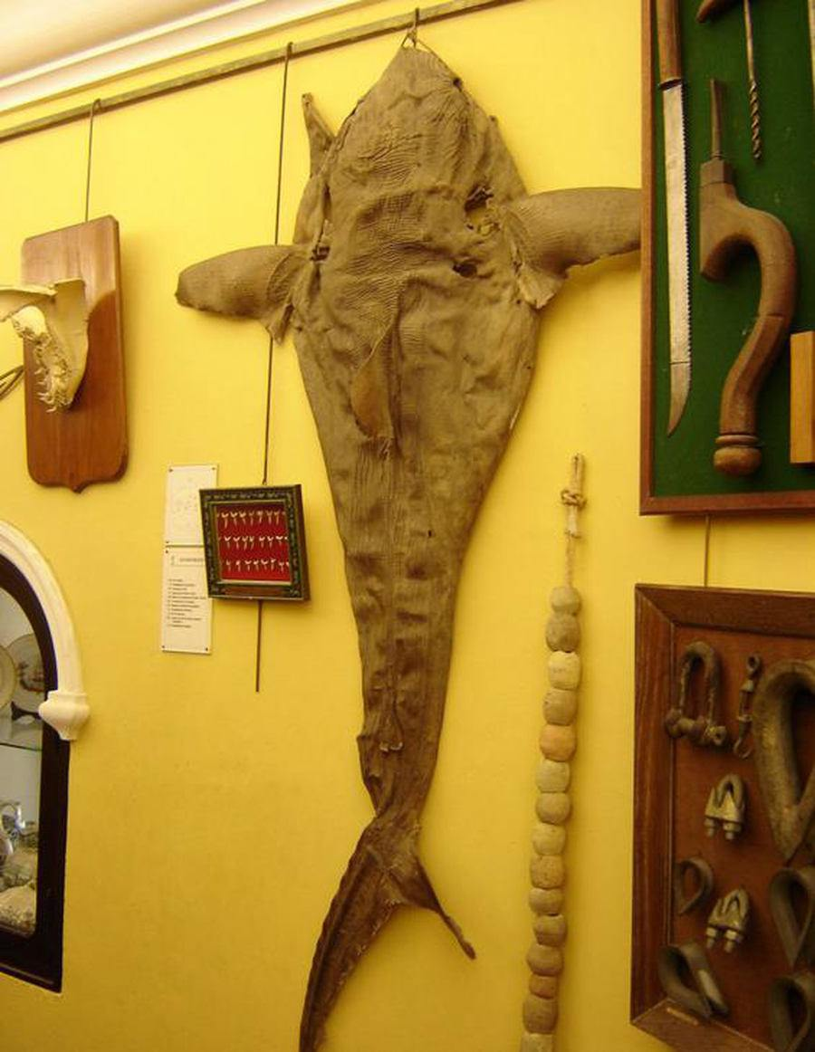
La Torre del Oro responde al estilo propio de la arquitectura islámica andalusí. Se trata de una torre de 36 metros de altura y de planta dodecagonal.

Slide 37
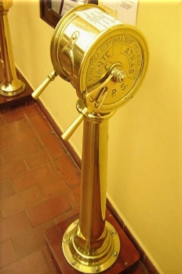
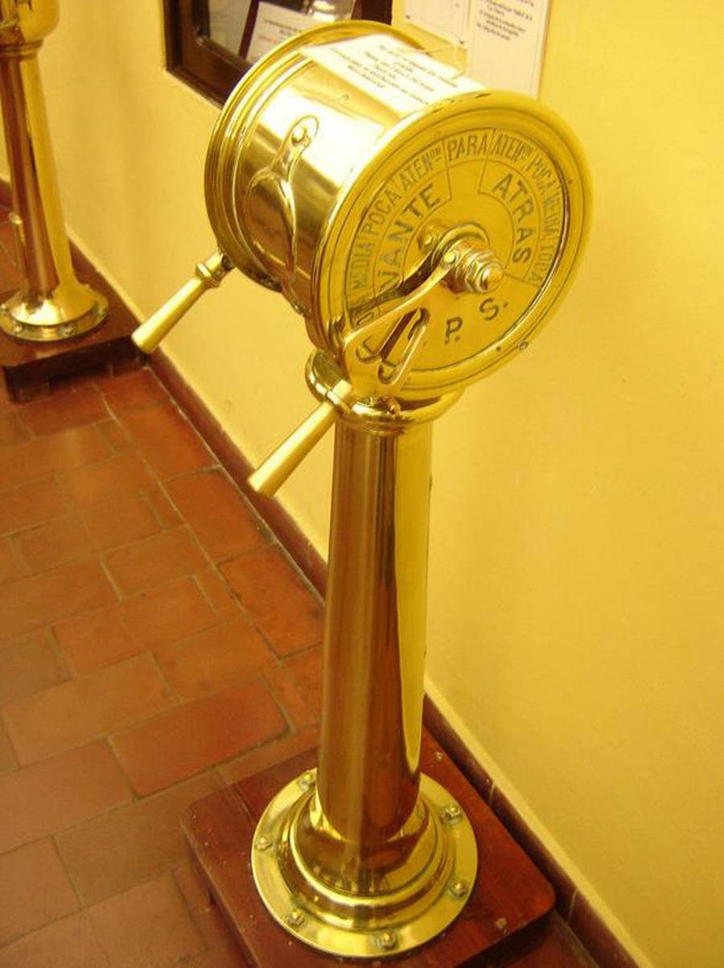





Bitácora de un barco.
Está formada por tres cuerpos: El primer cuerpo o cuerpo inferior, es un prisma dodecagonal de 20,7 metros de altura, coronado con una galería de almenas y merlones de terminación piramidal.

Slide 38
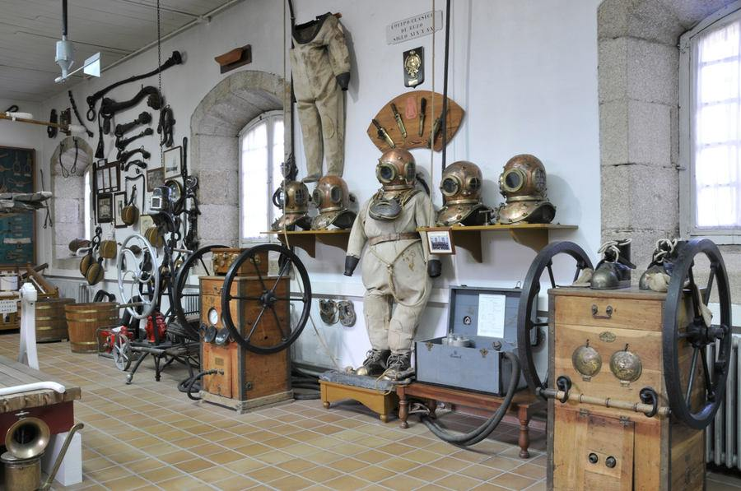
Todo este cuerpo inferior, que se divide en tres pisos cubiertos con bóvedas de arista, está construido con sillares de piedra, unidos con mortero de argamasa.

Slide 39
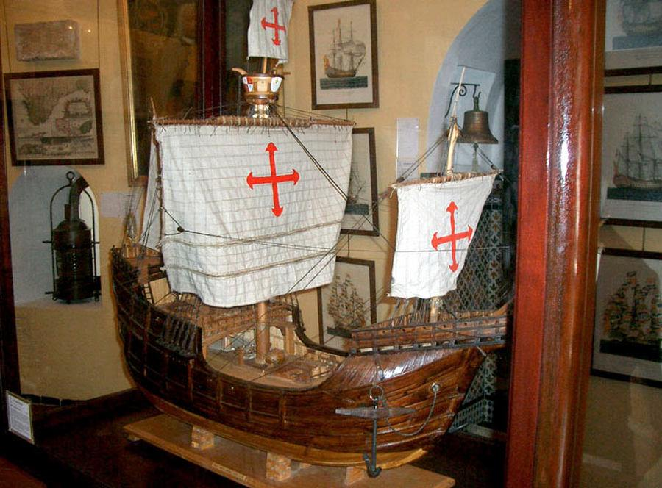
Además de un emplazamiento turístico importante, la Torre del Oro de Sevilla es todo un símbolo para la ciudad y sus habitantes, pues si esta sigue en pie a día de hoy es, fundamentalmente, por los sevillanos, que en varias ocasiones la salvaron de su demolición.

Slide 40
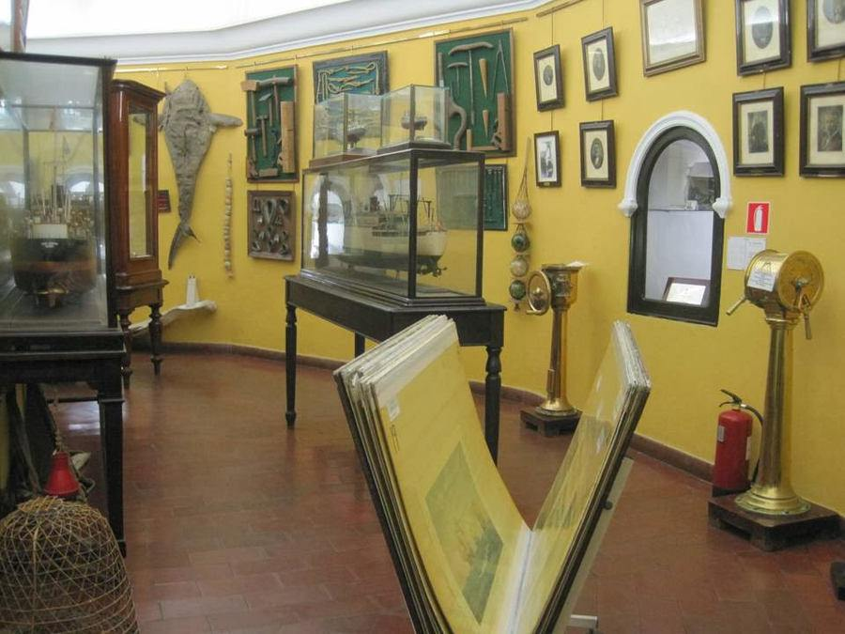

También en 1755 tras un terremoto, la torre fue gravemente dañada y se propuso su demolición, igual que en la Revolución de 1868, pero en ambos casos los hispalenses lograron salvar la torre.

Slide 41
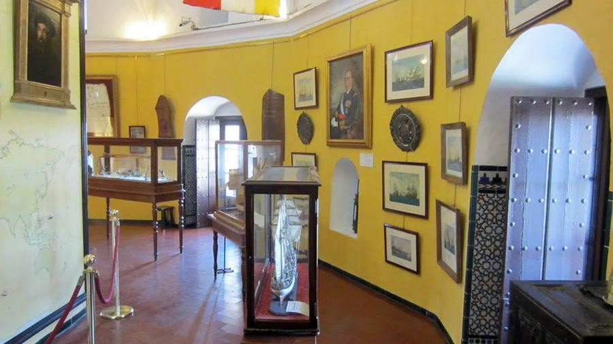
Para Sevilla la Torre del Oro es tan importante como la propia Giralda, por lo que es un monumento indiscutible para la ciudad. Desde Los Remedios y Triana se pueden lograr excelentes vistas de la torre.

Slide 42
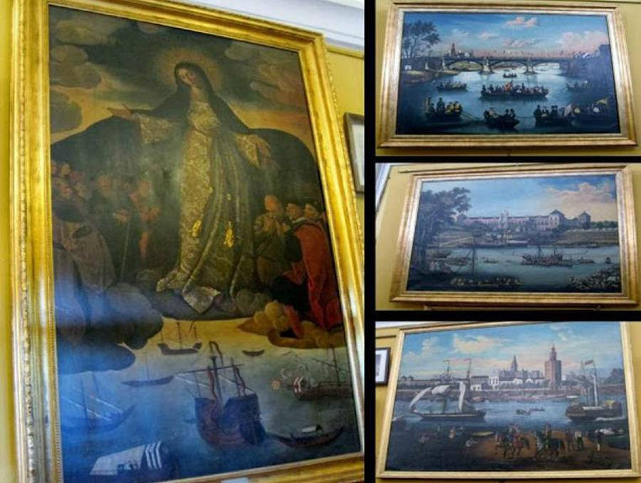

Slide 43
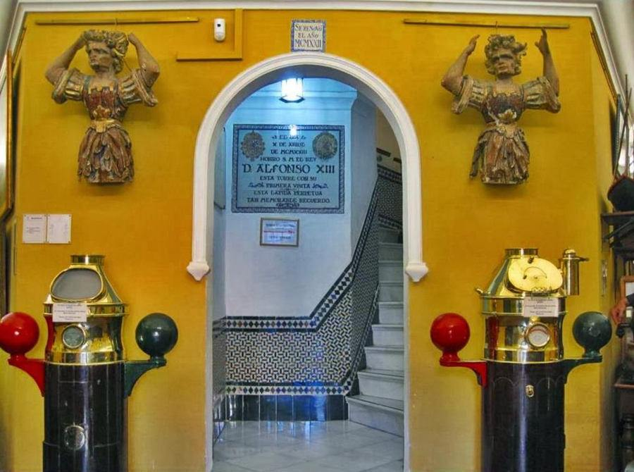
Mascarones de proa y dos bitácoras de barcos, y al frente la
escalera de caracol, para subir a la siguiente planta y mirador.

Slide 44
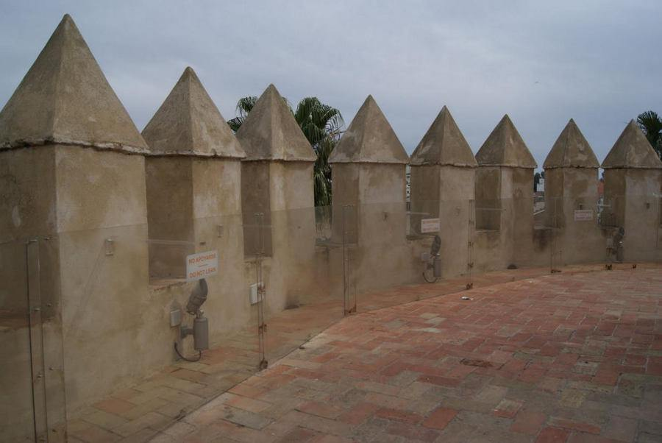
Almenas del mirador de la Torre.
La Torre del Oro tenía una enorme importancia estratégica. Defendía y vigilaba el río, principal entrada comercial de mercancías y protegía el puente de barcas que comunicaba la ciudad con Triana y permitía la llegada de víveres desde el Aljarafe sevillano.

Slide 45

Vista del pintalabios o rascacielos de Sevilla
desde el mirador de la Torre del Oro.

Slide 46

Para defender este puente disponía de una gruesa cadena que cruzaba el río y se sujetaba a la Torre de la Fortaleza (ya inexistente) en la orilla de Triana. Esta cadena fue la que partieron los marinos de Ramón Bonifaz en 1.248 con la flota de la Reconquista.

Slide 47

Vista del puente de San Telmo
Para ello se usaron dos naves pesadamente lastradas con piedras y provistas en sus proas de sierras de acero, impulsadas por remeros que, evitando los proyectiles que les arrojaban desde ambas torres…

Slide 48

…impactaron contra la cadena, rompiéndola y destruyendo el puente de barcas, cortando de ese modo la llegada de suministros desde el Aljarafe a la sitiada Sevilla.

Slide 49

Vista de la Catedral. En primer plano, la Torre de la Plata.
La leyenda cuenta que la Torre del Oro era el “picadero” de Pedro I. Allí llevaba a las damas que cortejaba, la más célebre de las cuales fue doña Aldonza, (hermana de doña María Coronel), que vivía permanentemente en la Torre del Oro, mientras que la esposa, María de Padilla, habitaba en el Alcázar.

Slide 50

Vista de Los Remedios.
La Torre del Oro no fue una obra defensiva planificada de forma aislada. Se trata de una torre albarrana, unida al resto de las defensas urbanas mediante una muralla que llegaba hasta ella.

Slide 51

Vista de la Maestranza desde el mirador de la Torre.
Su recorrido estaba jalonado por una serie de torres (de las cuales se conservan algunas, como la de Abdelazis o la de la Plata), la última de las cuales era la del Oro.

Slide 52

Con ella se pretendía extender las posibilidades de defensa de Sevilla no sólo a la propia orilla del río, rechazando posibles incursiones por barco, sino a todo ese sector de la ciudad.

Slide 53

El cuerpo superior, es de planta circular y está constituido por una linterna cilíndrica con óculos de forma oval y rematada en una cúpula semicircular que se cubre con azulejos dorados.

Slide 54

Existen teorías que interpretan la planta dodecagonal como una representación de la Rosa de los Vientos vitruviana.

Slide 55

Cada faceta del prisma ofrece un aspecto distinto según sea par o impar, variando el orden de ventanas, balcones y saeteras. La decoración exterior es muy sobria.

Slide 56


Los dos primeros cuerpos conservan, de su inicial inclusión en la muralla, las almenas. La decoración del segundo cuerpo fue restaurada hacia 1.900 y presenta más complejidad: arcos ciegos de herradura, encuadrados por otros lobulares, alternados con arquillos gemelos.

Slide 57

¡¡Qué suerte tienen los sevillanos de tener una luna tan enorme!!
La de mi pueblo no es tan grande.
Aparte de las cualidades estéticas, la Torre del Oro tuvo una verdadera importancia defensiva al controlar el paso entre la ribera del río y el Arenal por su situación central, autónoma del exterior, altura y dominio del terreno. Bien dotada de arqueros y soldados, era una torre casi inexpugnable.

Slide 58
Música Enlazada
Títulos:
- Poppurri de los 90 ( Adamo )
- Shocking Blue ( Venus )
- Va penseiro-Nabucco ( Giuseppe Verdi )

Slide 59







¿Te ha gustado?
Puedes ver más entrando
Aquí
Además puedes recibir powerpoints en tu correo electrónico suscribiéndote aquí:

